Slide 1
基于人工智能的广告推送
李腾瑞2007010112 柳昂2007010114
2020.12.18

Slide 2
01
什么是广告推送？
目录
02
广告推送的分类
CONTENTS
03
人工智能如何助力广告推送？

Slide 3
什么是广告推送？
PART 01

Slide 4
推送广告就是在通知栏显示出来的广告信息。这是一种新的移动广告业务，通过推送功能来实现营销目的，当然，APP开发者也通过它来获取了盈利。与传统的Banner广告条相比，推送广告可以与APP分离，既不占用屏幕内容，也不会对用户在体验APP过程中产生任何影响，因为它本身就不在应用内展示。例如：

Slide 5
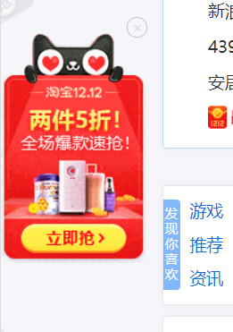

Slide 6
目前还是有很多应用市场对广告推送不那么友好，使得嵌入了广告推送此类APP进入市场并不容易。对此，聚米广告平台提供出了自定义包，可以顺利的让此类APP进入市场。轻轻用手指下拉通知栏，就会看到推送广告，而即使是非活跃用户也是很容易就点击进去查看的，所以基本上有做推送广告的平台都采用cpm的计费方式，如聚米广告平台，其cpm（每千次展示）收入高达20元，当然不同的广告推送方式价格也会有差异。

Slide 7
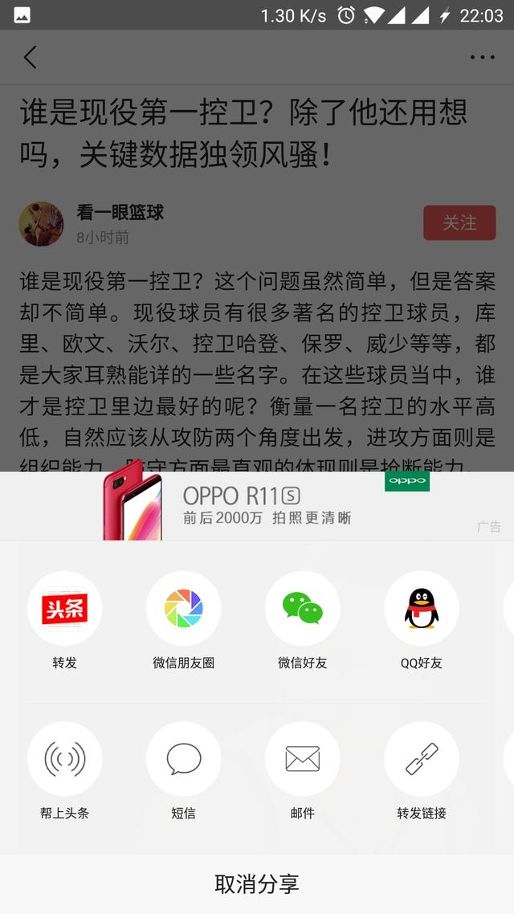
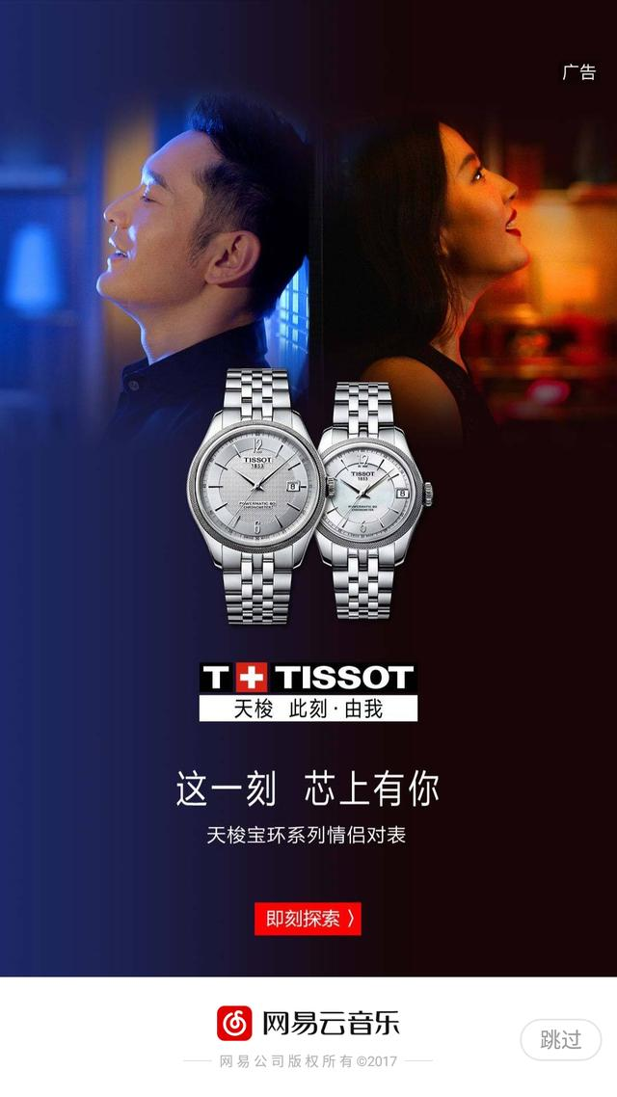

Slide 8
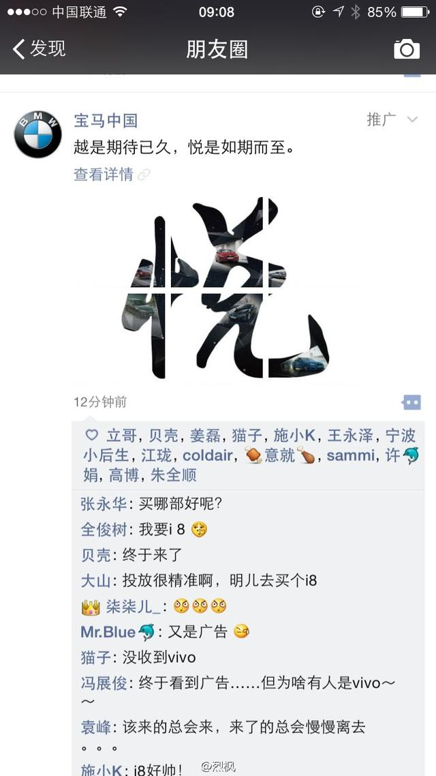

Slide 9
广告推送的分类
PART 02

Slide 10

插屏广告
插屏，是移动广告的一种常见形式，具有强烈的视觉冲击效果，是目前移动广告平台主流的广告形式之一。 在应用开启、暂停、退出时以半屏或全屏的形式弹出，展示时机巧妙避开用户对应用的正常体验。

Slide 11
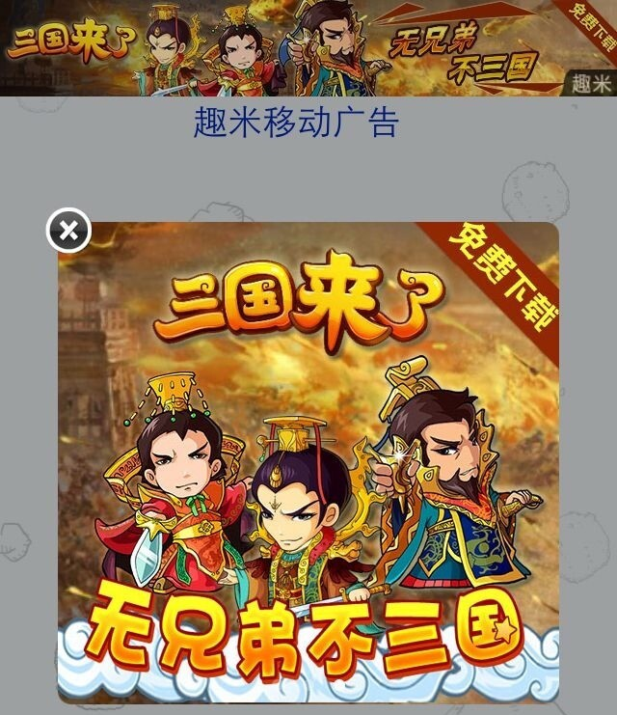

Slide 12

积分墙
“积分墙”是在一个应用内展示各种积分任务（下载安装推荐的优质应用、注册、填表等），以供用户完成任务获得积分的页面。用户在嵌入积分墙的应用内完成任务，该应用的开发者就能得到相应的收入。经典案例：“捕鱼之海底捞”，该游戏通过用户免费获取金币的方式使用积分墙。

Slide 13
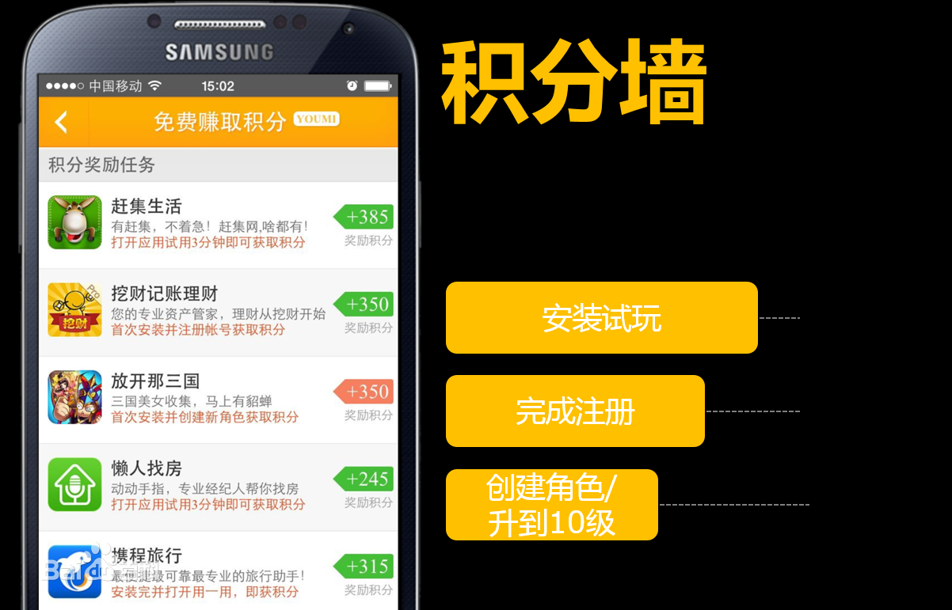

Slide 14
Push
通知栏推送广告，收入稳定但用户体验很差，被应用市场和杀毒软件严重拒绝。
其他广告形式：其他的广告大多是以上几种的衍生，如开屏广告，插播广告等。当然还有其他广告形式，广告平台也在不断的创新发展中。

Slide 15
人工智能如何助力广告推送？
PART 03

Slide 16
未来，通过深度学习使用算法来模拟人脑的神经网络，从而快速地处理受众群体的资料数据，再针对用户习惯推送定制个性化广告。
未来的人工智能将实现广告的自动整合，人工智能将为广告主提供广告文案、图片、视频、色彩搭配等资源，并根据该品牌的消费群体、竞品信息等与广告投放相关的数据，从而自动生成与广告主需求相匹配的广告。
AI将利用数据库中的资源，事实地根据受众群体的消费习惯和行为特征，为不同的广告主创造组合出各种不同广告方案。而且广告主不止会收到一个版本的广告，AI将根据其需求和不同消费群体的特征提供具有独特性的广告方案。
不仅如此，广告主还可以利用其积累的客户数据并结合人工智能，针对不同消费群体，定位符合其确切品味的产品，甚至还可以使用这些数据来预测未来将推出的产品是否符合用户的喜好。

Slide 17

点击率的死亡和未来广告的诞生

Slide 18
以前，广告的成功度是通过CTR（点击率）和展示次数来衡量的，但对于人工智能所构建的个性化广告成功与否并不适合用这些来衡量。因为未来的广告并不需要消费者最终在品牌网站上完成交易。
相反，我们将会看到嵌入在个性化视频广告中的互动聊天机器人，它将出现在视频中并通过互动挖掘出用户的真正需求，进而引导消费者进行购买。该智能互动机器人将伴随消费者完成从看到产品一直到订购付款的全过程。
随着广告方式的改变，衡量AI智能广告成功与否的关键将会变成消费者在观看广告上花费的实际时间。随着这些创新在广告行业的普及，人工智能将不再只出现在科幻小说中，完全个性化的AI定制广告正在逐步成为现实。
总之，AI的趋势最终将席卷全球，赋能各行各业。广告领域也将借助AI赋能实现华丽的转身，“视”界观从此被颠覆，广告为你而存在。

Slide 19
感谢聆听

